Slide 1
Membumikan IPTEK Untuk Kemajuan Kehidupan (Tema Dies Unib ke-33)
Dr. Ridwan Nurazi, SE., M.Sc.
April 2015

Slide 2
Iptek lahir dari penelitian (umumnya dilakukan oleh Dosen dan Tenaga Peneliti Profesional: baik Pemerintah atau Dudi).
Aktivitas penelitian berpusat di lembaga lembaga penelitian, R&D, dan universitas.
Apakah hasil penelitian sudah bermanfaat bagi manusia dan kehidupan?

Slide 3
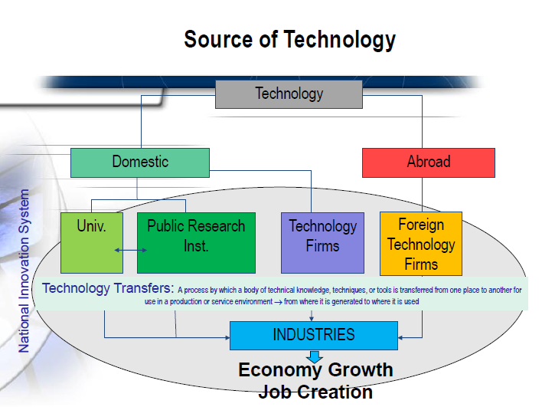

Slide 4
Hasil penelitian PT (Universitas) seringkali hanya berhenti pada tahap laporan dan publikasi, belum sampai tahap hilirisasi (komersialisasi) yang dapat dirasakan manfaatnya bagi masyarakat.
Tema Dies Unib ke 33: Membumikan IPTEK.

Slide 6
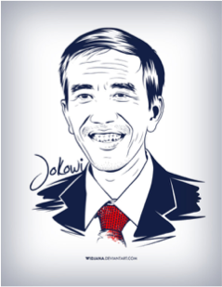
Acuan
VISI-MISI PRESIDEN RI
Nawa Cita ke-6:
Membangun sejumlah Science dan Techno Park di daerah-daerah, politeknik dan SMK-SMK dengan prasana dan sarana dengan teknologi terkini.
Universitas
Bengkulu

Slide 7
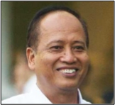
ARAHAN MENRISTEKDIKTI
“Pengembangan STP dalam rangka hilirisasi Iptek harus berkelanjutan, jangan sampai menggarami air laut”
(Rakor STP Nasional, Jakarta, 6 Pebruari 2015)
“STP Adalah kawah Candradimuka bagi para peneliti dalam menghilirkan hasil risetnya”
(Rakernas Kemenristek-Dikti, Jakarta, 26 Pebruari 2015)
M. Nasir, Menristekdikti
Universitas
Bengkulu

Slide 8
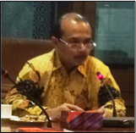
ARAHAN MENTERI PPN / KEPALA BAPPENAS
Wahana peningkatan ekonomi daerah.
Hilirisasi iptek-inovasi (Daya saing bangsa dan nilai tambah).
Berbasis potensi daerah (relevansi).
Pengolahan dan menjual - off farm (bukan sekedar menanam dan memetik - on farm).
Menginkubasi UKM/industri RT.
Manajemen kelembagaan yang profesional
Sustainability (kelembagaan dan SDM sejak awal).
Mandiri (bukan cost center).
Mulai dari bawah (kabupaten/kota).
Tersedia lahan (wujud komitmen pemerintah daerah)
Ada PT afiliasi.
Andrinof Chaniago,
Menteri PPN / Ka. Bappenas
Universitas
Bengkulu

Slide 9
LEMBAGA YANG TERLIBAT (TRIPLE HELIX)
Riset dan Teknologi
SDM/ Mentor
Fasilitas Lab/uji
ACADEMIC
Regulasi
Lahan-Infrastruktur
Daya Dukung Lokal
Program-Anggaran
Jejaring-akses
Pemanfaat
Ide inovasi
Tenant
Pasar Produk STP
Investor
BISNIS
GOVERMENT

Slide 10
Strategik Bisnis Unit Unib
Potensi Hilirisasi Penelitian Unib:
Cabe Merah - Kopi Ginseng Laut
Jagung Hibrida - Penjernih Air Sel Surya
Kedelai - Inokulasi Ganda
Anggrek - Sapi, Lebah, dll
Pakan Ternak - Kultur Jaringan
Bio-Diesel
Mikro-Hidro * Skala Industri
Kertas * Skala Unib
Alat Pengering * Feasibility Study

Slide 11
Lulusan dengan Predikat Pujian
Predikat lulus “Dengan Pujian”:
S2: 39 orang, terbaik a.n: Deasy Mediana, prodi Agribisnis, konsentrasi Manajemen Agribisnis, Faperta. Putra Bp. Djaenudin dan Ibu Edeh Sopiah, dengan IPK 3,96.
S1: 115 orang, terbaik a.n: Chairul Ichsan prodi Pend. Kimia, FKIP, Putra: Bp. Rusli Maskana, dan ibu Padila dengan IPK 3,90.
Lulusan termuda Unib periode ini: sdr. Rahmi Amelia (lahir di Arga Makmur 29 Mei 1995, saat ini berusia 19 tahun 10 bulan 24 hari), prodi Akuntansi, FEB, putra Bp. Fajri Nazar, dan ibu Lusminarti dengan IPK 3,54.

Slide 12
Staff Yang Telah Menyelesaikan Study Lanjut
S-3:
Dr. Buyung Keraman, S.Si., M.Si., spesialisasi Ilmu Lingkungan, Unsri, Palembang.

Slide 13
Penutup
Selamat dan sukses kepada para wisudawan:
Ilmu Tahu vs Ilmu Bisa
You are certified, it does not mean you are qualified. Need Soft Skill, Life Skill and Behaviour (Akhlaqul Karimah, Budi Pekerti). Kita menghadapi MEA. SKPI.
Terima kasih atas kepercayaan ortu menyekolahkan anaknya di Unib.
Study lanjut di Unib: S1, S2 dan S3.
Unib adalah almamater (Ibu Asuh).
Jaga silaturahmi (lewat Program, Event). Ada dimana-mana, tidak kemana-mana.
Terima kasih juga atas kerjasama dari Pemda-Pemda (Provinsi, Kabupaten, dan Kota).
Demikian pula dengan dunia usaha dan industri.

